Slide 1
Historisk Spot + mfrr markeds model

Slide 2
Overblik
Formål:
Målet med modellen er at vurdere hvor meget og hvordan en portefølje af teknologier kan skabe værdi i henholdsvis Spot markedet og mFRR markedet, eller en kombination af de to.
Udførelse:
Der er udviklet en numerisk optimerings model, der kan investere i en portefølje af teknologier og deltage i spot og mFRR markedet.
Modellen optimere porteføljen og driften således at profitten er maksimeret.
Historisk markeds, vind og sol data er brugt.

Slide 3
Overblik
Spot marked
Tarif 194 [DKK/MWh]
Portefølje
Tarif 4 [DKK/MWh]
Generatorer
mFRR marked
(op regulering)
Lager
Power to X/ Fleksibel forbrug
Sekundære markeder
(brint og fjernvarme)

Slide 4
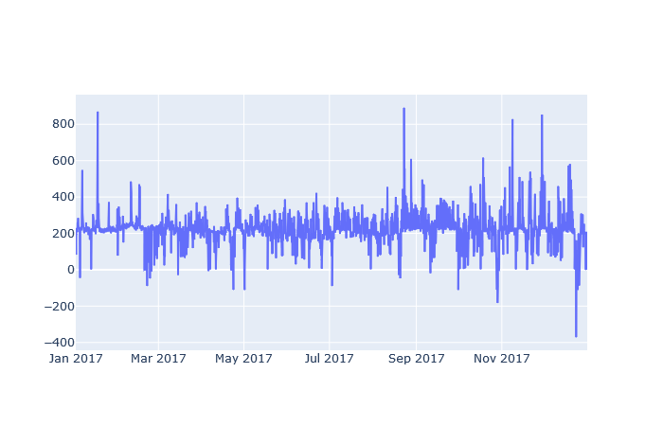
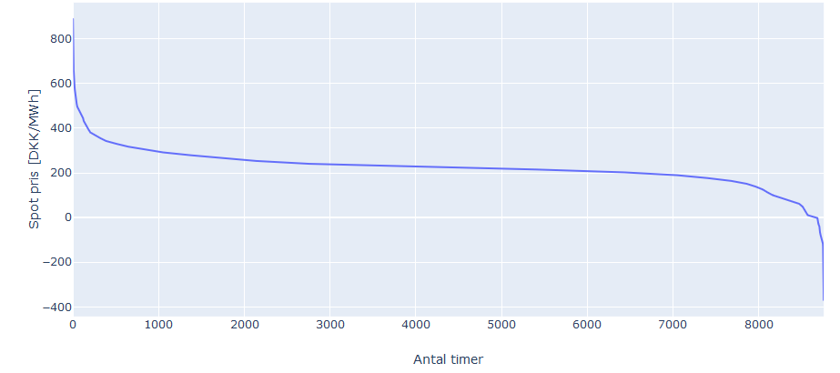
Spot marked
2017 spot priser for DK1
Afgifter:
Energi køb:
100 kr/MWh DSO afgift
94 kr/MWh TSO afgift
Total: 194 kr/MWh
Energi salg:
4.12 kr/MWh (TSO afgift)

Slide 5
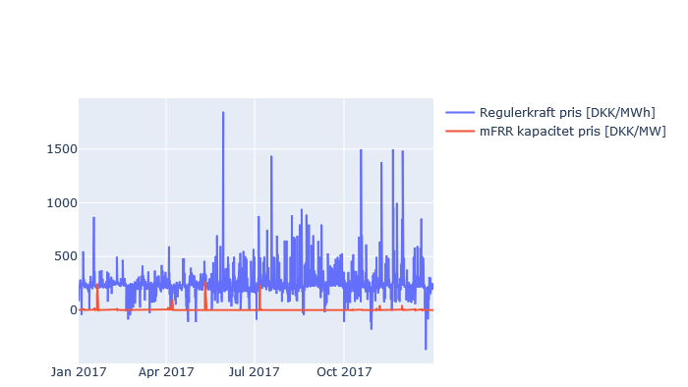
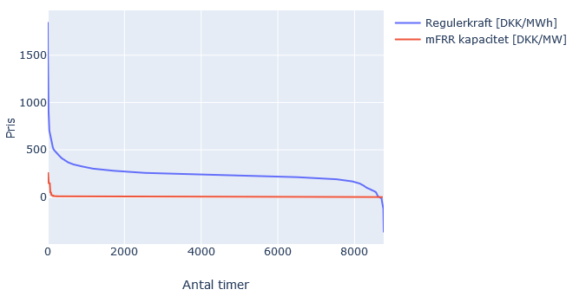
mFRR marked
Kapacitet pris følger historiske 2017 DK1 opregulerings priser
Leveret regulerings-energi kompenseres efter historiske 2017 DK1 regulerkraft priser
Aktivering som % sats af samlet aktiverings kapacitet

Slide 6
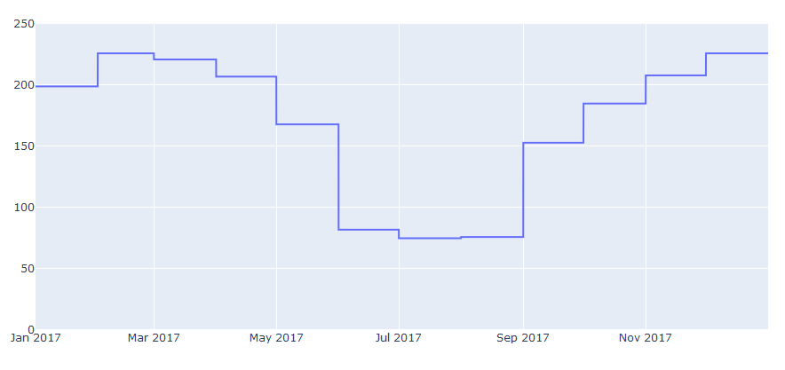
Sekundære markeder
Brint:
Fastsat efter marginal omkostninger på de 6000 billigste timer I løbet af året for et elektrolyse anlæg.
En virkningsgrad på 100 [kWh el/kg brint] er brugt.
Pris: 38.8 [kr/kg]
Fjernvarme:
Fastsat efter Århus affald/varme forekast

Slide 7
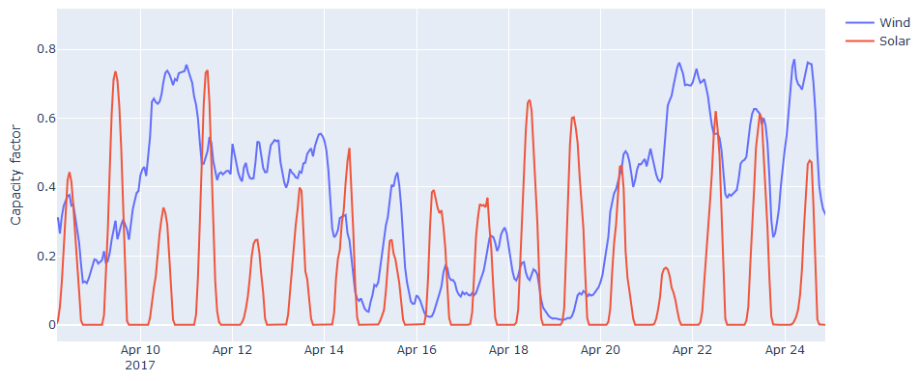
Portefølje
Teknologier:
Vindturbiner (Onshore)
Solceller
Elkedler
Elektrolyseanlæg (Alkaline)
Batterier (Li-Ion)
Årlige investerings omkostninger
Vindturbiner | Solceller | Elkedler | Elektrolyse | Batterier
545.000 | 188.000 | 33.000 | 470.000 | 284.000
$$Årlige investeringsomkostninger=CAPEX ∗anuitet factor+OPEX$$

Slide 8
Resultater – Individuelle teknologier
Studie med individuelle teknologier, uden deltagelse i mFRR markedet.
Der bliver investeret i 1MW af hver teknologi.
[DKK] | Investering | Spot marked | mFRR marked | Sekundære markeder | Total
Vindturbiner | -545.000 | 465.934 | 0 | 0 | -79.066
Solceller | -188.000 | 211.872 | 0 | 0 | 23.872
Elkedler | -33.000 | -19.489 | 0 | 26.872 | -25.617
Elektrolyse anlæg | -470.000 | -2.333.507 | 0 | 2.333.507 | -470.000
Batteri | -284.000 | 29.792 | 0 | 0 | -254.208

Slide 9
Resultater – Individuelle teknologier
Studie med individuelle teknologier, med deltagelse i mFRR markedet.
Der bliver investeret i 1MW af hver teknologi.
[DKK] | Investering | Spot marked | mFRR marked | Sekundære markeder | Total
Vindturbiner | -545.000 | 462.715 | 7.193 | 0 | -75.091
Solceller | -188.000 | 211.872 | 0 | 0 | 23.872
Elkedler | -33.000 | -46.000 | 41.397 | 30.623 | -7.097
Elektrolyse anlæg | -470.000 | -2.395.821 | 15.855 | 2.388.010 | -461.956
Batteri | -284.000 | 29.792 | 0 | 0 | -254.208

Slide 10
Resultater – Individuelle teknologier
Forskel mellem de to studier
[DKK] | Investering | Spot marked | mFRR marked | Sekundære markeder | Total
Vindturbiner | 0 | -3.219 | 7.193 | 0 | 3.975
Solceller | 0 | 0 | 0 | 0 | 0
Elkedler | 0 | -26.511 | 41.397 | 3.751 | 18.520
Elektrolyse anlæg | 0 | -62.314 | 15.855 | 54.503 | 8.044
Batteri | 0 | 0 | 0 | 0 | 0

Slide 11
Resultater – Portefølje
I dette studie er modellen fået 1M DKK (årlige investerings omkostninger) at investere for. Modellen har så optimeret portefølje sammensætningen og drift for at maksimere profit.
[MW] | Vindturbiner | Solceller | Elkedler | Elektrolyse | Batterier
Spot | 0.85 | 1.7 | 0.19 | 0.44 | 0
Spot + mFRR | 0.90 | 1.5 | 0.34 | 0.44 | 0
[DKK] | Investering | Spot marked | mFRR marked | Sekundære markeder | Total
Spot | -1.000.000 | 150.719 | 0 | 1.051.335 | 202.054
Spot + mFRR | -1.000.000 | 97.105 | 69.213 | 1.058.773 | 225.090

Slide 12
Fortsat arbejde
Inkorporation af FCR of aFRR markeder
Demand response

